Slide 1
Завещанието на Иво Андрич в посланията на Данило Киш
(«Дълг»)
Андрићев тестамент у Посланицама Данила Киша („Дуг“)

Slide 2

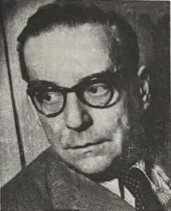
Данило Киш и Иво Андрич

Slide 3
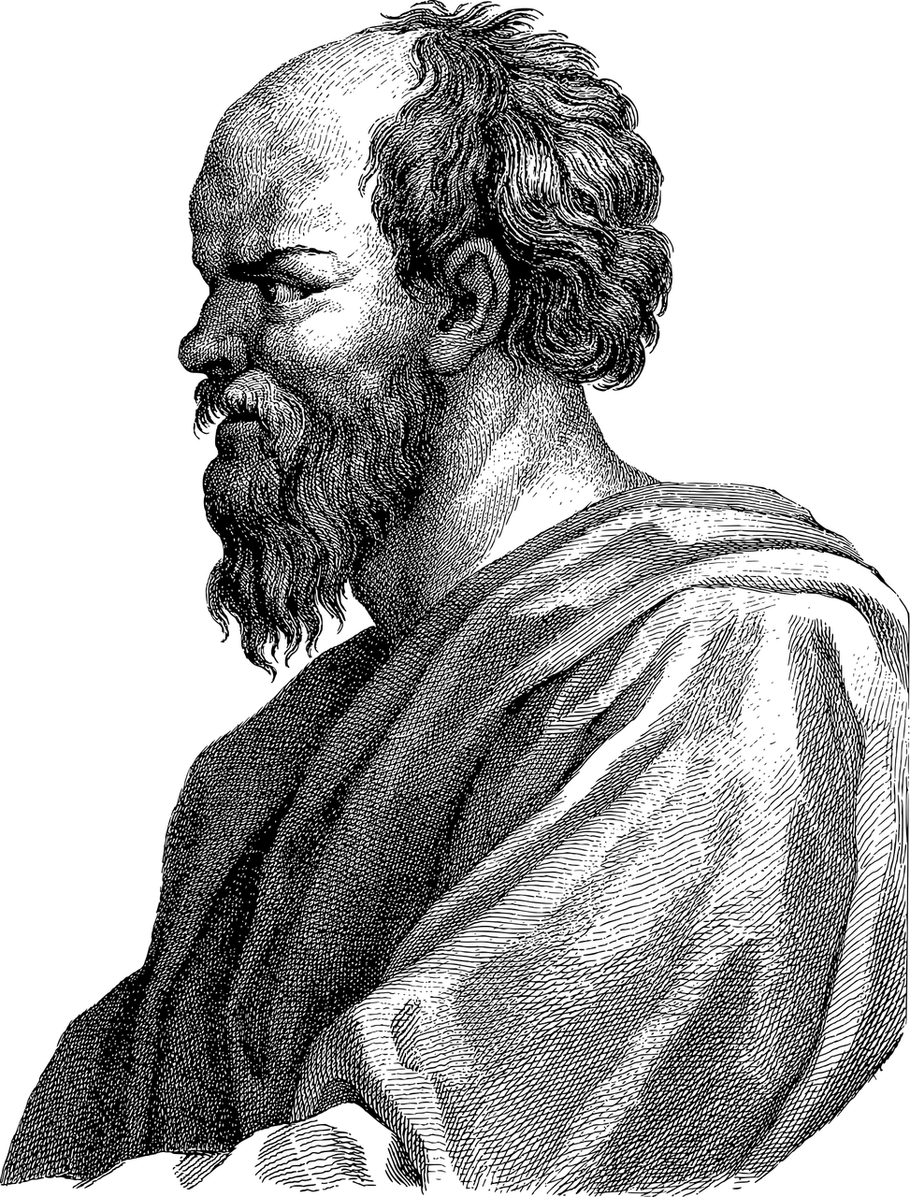
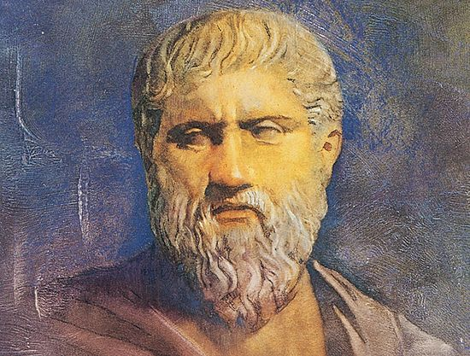
Платон и Сократ

Slide 4
Настоящата статия ще коментира биографични факти от живота на Иво Андрич, загатнати в разказа „Дълг“ от Данило Киш през призмата на архетипния сюжет: Платон описва духовното завещание на Сократ.
Овај чланак ће коментарисати биографске чињенице из живота Ива Андрића, наговештене у причи „Дуг“ Данила Киша кроз призму архетипског заплета: Платон описује духовно наслеђе Сократа.
И Андрич и Киш задават Платоновия фундаментален нравствен въпрос: откъде в света има толкова много зло и как да се преодолее?
И Андрић и Киш постављају Платоново фундаментално морално питање: одакле толико зла долази у свету и како се оно може превазићи?

Slide 5
Във „Федон“ на Платон, Сократ се прощава с учениците си и доброволно изпива чашата с отрова, за да се подчини на закона, който го е осъдил. Пред смъртта философът разсъждава в перспектива за нея и й се доверява.
У Платоновом Федону, Сократ се опрашта од својих ученика и добровољно испија чашу отрова да би се повиновао закону који га је осудио. Суочен са смрћу, филозоф је посматра у перспективи и верује јој.
В «Дълг» героят се вглежда в капките на системата, брои миговете на живота си. Носталгията, дългът и любовта се сливат в обща амалгама от чувства и усещания.
У «Дугу», јунак гледа у капи система, броји тренутке свог живота. Носталгија, дужност и љубав се стапају у заједнички амалгам осећања и сензација.

Slide 6
Правят се директни съотнасяния между диалога „Федон“ на Платон и разказа „Дълг“ на Киш, където говори самият Андрич.
Директна поређења се праве између Платоновог дијалога „Федон“ и Кишове приче „Дуг“, у којој говори сам Андрић.
Алегоричната структура на разказа „Дълг“: Андрич изплаща дълговете си посмъртно, подрежда ценностната скала и диалогизира със стоическата мъдрост на античните автори, но и с нихилистичната индивидуалистична философия на модерните.
Алегоријска структура приче „Дуг“: Андрић постхумно отплаћује своје дугове, уређује скалу вредности и дијалоге са стоичком мудрошћу античких аутора, али и са нихилистичком индивидуалистичком филозофијом модерних.

Slide 7
В «Дълг» се появяват реални исторически фигури: Тугомир Алаупович, Зденка Маркович, Ян Непомуцен, Хелена Иржиковска, оказали съдбовно влияние върху личността и творчеството на Андрич.
А благодарение на автофикцията става ясно, че прототипите на разказвача и главния герой от „Дълг“ са едновременно Иво Андрич и Данило Киш.
У „Дугу“ се појављују стварне историјске личности: Тугомир Алауповић, Зденка Марковић, Јан Непомучен, Хелена Јиржиковска, које су имале судбоносни утицај на његову личност и дело. А захваљујући аутофикцији постаје јасно да су прототипови наратора и главног јунака „Дуга“ Иво Андрић и Данило Киш.

Slide 8
Думата дълг: наследство, памет, задължение и грижа;
Ще коментираме феномена: естетика на изкуплението.
Овде ћемо пратити конотације речи дуг: наслеђе, сећање, обавеза и брига; коментарисаћемо феномен: естетику искупљења.
„Дълг“ („Dug“) е публикуван посмъртно в Сплит през 1994 и е в състава на сборника разкази „Лютня и белези“/ („Lauta i ožiljci“), под редакцията на Миряна Миочинович, бившата съпруга на Киш. На български излиза в самостоятелна книга през 2012 г. в превод на Жела Георгиева: Киш, Д. 2012.„Лютня и белези“, София: Фама.
„Dug“: објављен је на бугарском као самостална књига 2012. године, у преводу Желе Георгијеве: Киш, Д. 2012. „Лјуте и ожиљци“, Софија: Фама.

Slide 9
Киш проектира фигурата на бащата върху творческия модел на сина. Духовният му баща е босненец-сърбин (Андрич), но и космополит, дипломат, чийто живот, сполетян от световна литературна слава, преминава по пътищата на Европа.
Синът Киш е югославянин, унгарец и юдей е проникнат от късноромантическия проект на скитника евреин, интровертния мъдрец-самотник, страстният пушач бохем и парижанин по душа.
Ренегатството – обща травма, обща тема.
Киш пројектује фигуру оца на стваралачки модел сина. Његов духовни отац је босански Србин (Андрић), али и космополита, дипломата, чији живот, благословен светском књижевном славом, пролази путевима Европе. Син Киш је Југословен, Мађар и Јеврејин, прожет касноромантичарским пројектом лутајућег Јеврејина, интровертног мудраца-усамљеника, страственог пушача, боема и Парижана у срцу.
Отпадник – заједничка траума, заједничка тема.

Slide 10
В различни свои творби Киш хвърля интертекстови мостове към известни творби или към житейската биография на Иво Андрич, превръщайки я в литературен сюжет. Така той пише една своеобразна Платоническа „Апология“ на живота и творчеството на своя учител Андрич.
У разним својим делима, Киш гради интертекстуалне мостове ка познатим делима или ка животној биографији Ива Андрића, претварајући је у књижевни заплет. Тако он пише неку врсту платонске „Апологије“ живота и дела свог учитеља Андрића.

Slide 11
ПЕРСОНАЖНИ АНАЛОГИИ// АНАЛОГИЈЕ КЊИЖЕВНИХ ЛИКОВА
Пол Рикьор: съществува „постоянна заплаха от смесване на спомена и въображението, произтичаща от превръщането на спомена в образ, (тя – бел. моя) накърнява стремежа към вярност като въплъщение на истинната функция на паметта“…
Пол Рикер: постоји „стална претња мешања сећања и маште, која произилази из трансформације сећања у слику, (то - моја напомена) поткопава тежњу ка верности као отелотворењу истинске функције сећања“… ( Ricoeur, P. 2000: Ricoeur, P. La mémoire, l’histoire, l’oublie. Paris.)

Slide 12
Голд Лерскойлс (Гробница на Борис Давидович) //Тома Галус („На Слънчевата страна“)
Голд Лерскојлс (Гробница Бориса Давидовића) // Тома Галус („На сунчаној страни“)
Театроведката госпожа Йохансон и нейният покоен баща (1910-1979), лежал в тъмницата Марибор // Милица Бабич и Иво Андрич.
Позоришна критичарка госпођа Јохансон и њен покојни отац (1910-1979), који је био затворен у Марибору // Милица Бабић и Иво Андрић.
Разказът на Киш се разклонява, подобно на библейската Книга Битие, описвайки големия балкански род. Подобни картини се роят и в Андричевите „Спомени от детството“.
Кишова прича се грана, попут библијске Књиге Постања, описујући велику балканску породицу. Сличних слика има у изобиљу у Андрићевим „Сећањима на детињство“.

Slide 13
Майката Катерина, леля Анна и чичо (Иван Матковшик), първите учители, познати библиотекари и книжари, търговци, приятели от детството (Миле и Палика), пътуващи артисти, акробати, фокусници, танцьорки от «Мостът на Дрина», «Травнишка хроника», «Спомени…» на Андрич// подобни персонажи има в «Енциклопедия на мъртвите» на Киш
Мајка Катерина, тетка Ана и ујак (Иван Матковшик), први учитељи, познати библиотекари и књижари, трговци, пријатељи из детињства (Миле и Палика), путујући уметници, акробати, мађионичари, плесачи из „На Дрини ћуприје“, „Травничке хронике“, „Сећања...“ од Андрича // слични ликови налазе се у Кишовој „Енциклопедији мртвих“
Постмодерното съзнание обича преобразяванията, автофикциите и автомистификациите.
Постмодерна свест воли трансформације, аутофикције и аутомистификације.

Slide 14
Мартиролог на благодетели и светци
Мартиролог доброчинитеља и светаца
Подобно на Платоновите сенки от пещерата, пред очите на умиращия се визуализират портрети на благодетели и светци, които осветяват живота на героя (симбиоза на биографизмите – Андрич е Киш и обратно).
Попут Платонових сенки из пећине, портрети добротвора и светаца визуализују се пред очима умирућег човека, који осветљавају јунаков живот (симбиоза биографских израза - Андрић је Киш и обрнуто).

Slide 15
Иван и Анна Матковшек – които „му отварят очите за красотата на пейзажа и цветята“ (Киш), Андрич ги описва в своите „Разкази от детството“ („Приче из детињства“, 1967 г.)
Иван и Ана Матковшек - који му „отварају очи за лепоту пејзажа и цвећа“ («Дуг» Киш), Андрић их описује у својим „Причама из детињства“ („Приче из детињства“, 1967)
Айкуна Хрелич, която „първа го превежда по моста на Дрина“ (Киш); Това е въображаемата бавачка на малкия Иво в дома им в Травник. Героиня с това име се появява в «Пътят на Алия Джерзелез» на Андрич. Пушкинов комплекс.
Ајкуна Хрелић, која га „прво води преко Дрине ћуприје“ (Киш); Ово је замишљена дадиља малог Ива у њиховом дому у Травнику. Јунакиња са овим именом појављује се у Андрићевом „Путу Алије Џерзелеза“. Пушкинов комплекс.
Драгиня Трифкович - научила го на „първите букви“, образ, фундаментално важен за всеки писател, това е учителката в първи клас в Суботица на самия Данило Киш, а не на Андрич.
Драгиња Трифковић - која га је научила „првим словима“, слика фундаментално важна за сваког писца, ово је учитељица првог разреда у Суботици самог Данила Киша, а не Андрића.

Slide 16
Любомир Попович - научил го „на доброта, така, както се учи азбуката“ (Киш). Андрич посвещава на учителя си разказ от 1930 г. „Учителят Любомир“
Личност със същото име Любомир Попович, известен в артистичните среди като Люба (Ljuba), е близък приятел и съмишленик на Данило Киш. Двамата са част от голямата сръбска колония интелектуалци в Париж. Попович добива световна известност като френски художник сюрреалист от сръбски произход, еротичен е и с необичайни визуални концепции. Умира през 2016 година. В случая става дума за контаминация на образите, гениален палимпсест на образи-двойници.

Slide 17
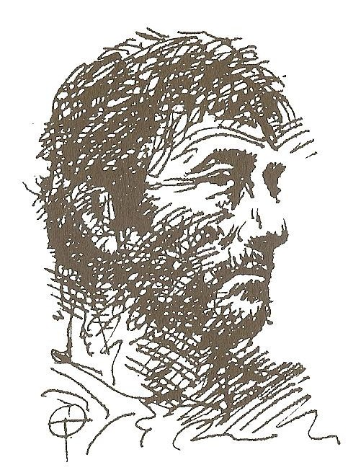
Особа са истим именом Љубомир Поповић, познат у уметничким круговима као Љуба, блиски је пријатељ и истомишљеник Данила Киша. Њих двојица су део велике српске интелектуалне колоније у Паризу. Поповић је стекао светску славу као француски надреалистички уметник српског порекла, еротичан и са необичним визуелним концептима. Умро је 2016. године. У овом случају, реч је о контаминацији слика, домишљатом палимпсесту двоструки

Slide 18
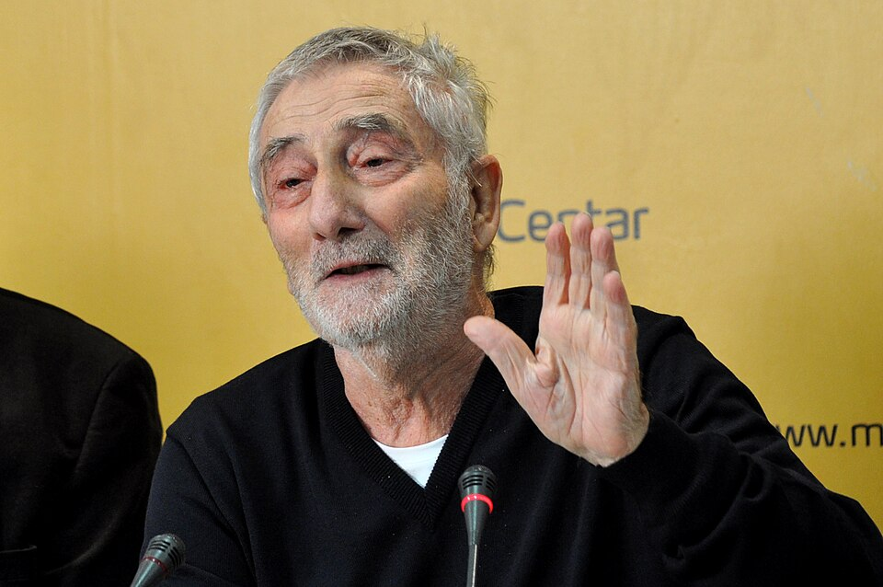
Љуба Поповић

Slide 19
Идриз Азизович Арапина - научил го „на изкуството на слушането и разбирането на човешкия глас“ (Киш); Този учител по хуманизъм е фикционален образ, роден в съзнанието на писателя Андрич и заемащ ярка позиция в сюжета на романа „Мостът на Дрина“.
Идриз Азизович Арапина - научио га је „уметности слушања и разумевања људског гласа“ (Киш); Овај учитељ хуманизма је измишљени лик рођен у уму писца Андрића и заузима истакнуто место у заплету романа „На Дрини ћуприја“.

Slide 20
Милан Гаврилович - научил го „на другарство, както се учи чужд език“ (Киш)
Двамата са дипломати – Андрич в хитлерова Германия, Гаврилович в Съветска Русия. Гаврилович е в тесен контакт с Андрич, тогава посланик в Берлин, и в първите дни на април, 1941, той ще предупреди Кралство Югославия, че нацистите готвят нападение. Андрич се обажда на колегата си Гаврилович в Москва, който докладва на Ворошилов за намеренията на германския райх. Известно е, че само след няколко дни, на 7 април, 1941 г. Андрич напуска дипломатическия пост и се завръща само ден след бомбардировките над Белград от немците, за да остане завинаги в Югославия. Гаврилович емигрира във Великобритания и Сащ, превръщайки се в отявлен противник на Титовия режим след 1945 г
Обојица су били дипломате – Андрић у Хитлеровој Немачкој, Гавриловић у Совјетској Русији. Гавриловић је био у блиском контакту са Андрићем, тадашњим амбасадором у Берлину, и првих дана априла 1941. упозориће Краљевину Југославију да нацисти спремају напад. Андрић је позвао свог колегу Гавриловића у Москву, који је известио Ворошилова о намерама Немачког рајха. Познато је да је само неколико дана касније, 7. априла 1941. године, Андрић напустио дипломатску функцију и вратио се само дан након бомбардовања Београда од стране Немаца, да би заувек остао у Југославији. Гавриловић је емигрирао у Велику Британију и Сједињене Америчке Државе, постајући отворени противник Титовог режима после 1945. године.

Slide 21
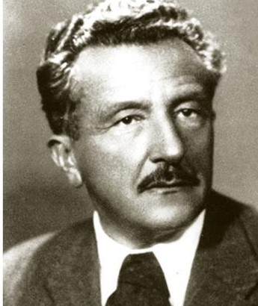

Slide 22
Тугомир Алаупович - „който бдеше над моята душа и моето тяло като над собствени“ (Киш, 2012). Това е преподавателят на Андрич по хърватска литература от гимназията в Сараево, той е и негов благодетел и му помага финансово, когато живее в крайна бедност, осигурява му стипендия, за да замине да учи в Загреб, Виена и Краков. Алаупович използва политическото си влияние, когато Андрич е в затвора в Марибор; помага му да започне дипломатическа кариера след войната, когато става министър на вероизповеданията.
Тугомир Алауповић – „који је чувао моју душу и моје тело као своје“ (Киш, 2012). Ово је био Андрићев професор хрватске књижевности у гимназији у Сарајеву, био је и његов добротвор и финансијски му је помагао када је живео у крајњем сиромаштву, обезбеђујући му стипендије за студирање у Загребу, Бечу и Кракову. Алауповић је користио свој политички утицај када је Андрић био у затвору у Марибору; помогао му је да започне дипломатску каријеру после рата, када је постао министар верских послова.

Slide 23
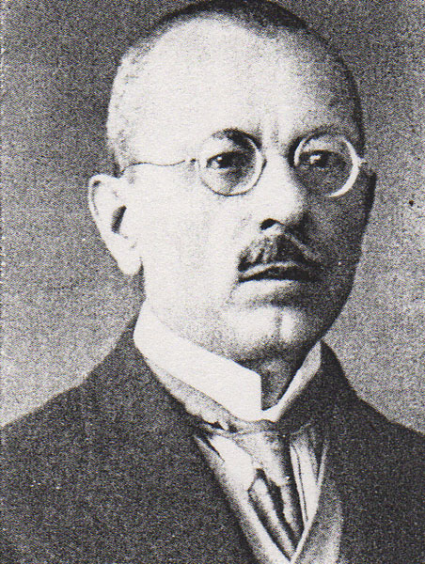

Slide 24
Димитрие Митринович – „който ми разкри, че освен нещастните малки градчета, съществуват и други по-добри и по-щастливи светове“ (Киш); Това е романтичният сръбски философ, последовател на Плотин, Лао Дзъ, индивидуалистичната неофройдистка философия на Адлер, както и на Якоб Бьом. Митринович е идеолог на движението „Млада Босна“, мистик и пътешественик, модерен художник, общувал със самия Василий Кандински.
Димитрије Митриновић – „који ми је открио да поред несрећних малих места постоје и други бољи и срећнији светови“ (Киш); Ово је романтични српски филозоф, следбеник Плотина, Лао Цеа, индивидуалистичке неофројдовске филозофије Адлера, као и Јакоба Бема. Митриновић је идеолог покрета „Млада Босна“, мистик и путник, модерни уметник који је комуницирао са самим Василијем Кандинским.

Slide 25
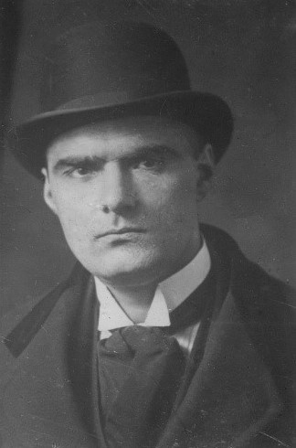

Slide 26
Владимир Гачинович „който ми разкри онази част на света и душата, подобни на тъмната страна на луната“ (Киш ); Това е главният идеолог на движението „Млада Босна“, който силно повлиява върху формирането на националния и политически мироглед на младия Иво Андрич. Гачинович е буквално обладан от идеите на руските анархисти, типичен късно романтичен герой, като че излязъл от поемите на Мицкевич, а личният му мит също е обвеян в загадъчност, защото умира едва 27 годишен. Предполага се, че е отровен. Това дълбоко съкрушава младия Андрич.
Владимир Гачиновић „који ми је открио онај део света и душе, сличан тамној страни Месеца“ (Киш); Ово је главни идеолог покрета „Млада Босна“, који је у великој мери утицао на формирање националног и политичког погледа на свет младог Иве Андрића. Гачиновић је буквално опседнут идејама руских анархиста, типичан касноромантичарски јунак, као да је изашао из Мицкјевичевих песама, а и његов лични мит је обавијен велом мистерије, јер је умро са само 27 година. Претпоставља се да је отрован. То је дубоко сломило младог Андрића.

Slide 27
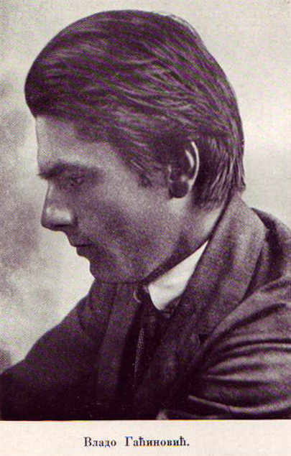

Slide 28
Богдан Жераич - „който пося в мен отровата на съмнението в стойността на думите, оттогава гледам на тях с недоверие и ги ръся една по една като жълтици“ (Киш ); Това е една от най-силно впечатляващите личности .Жераич е съратник на Гачинович, той се превръща в буквален символ на саможертвата, защото се самоубива, вследствие на неуспешния атентат, който извършва през 1910 г. в Сараево. Самият Андрич, който е ученик там по това време, говори за т.нар. «жертвено поколение на тази епоха». Жераич умира, подобно на Гьотевия Вертер, но не от любов към жена, а към родината. Той радикализира и тласка към бунт и към суицидни прояви цяло едно поколение. Жераич е сръбският Вертер.
Богдан Жераић – „који је у мени посејао отров сумње у вредност речи, од тада их гледам са неповерењем и посипам их једну по једну као златнике“ (Киш); Ово је једна од најупечатљивијих личности. Жераић је био Гачиновићев друг, постао је дословни симбол саможртвовања, јер је извршио самоубиство, као последица неуспелог покушаја атентата који је извршио 1910. у Сарајеву. Сам Андрић, који је у то време био студент тамо, говорио је о такозваној „генерацији жртава ове епохе“. Жераић је умро, попут Гетеовог Вертера, али не из љубави према жени, већ према домовини. Радикализовао је и гурнуо читаву генерацију ка побуни и самоубилачким чиновима. Жераић је српски Вертер.

Slide 29
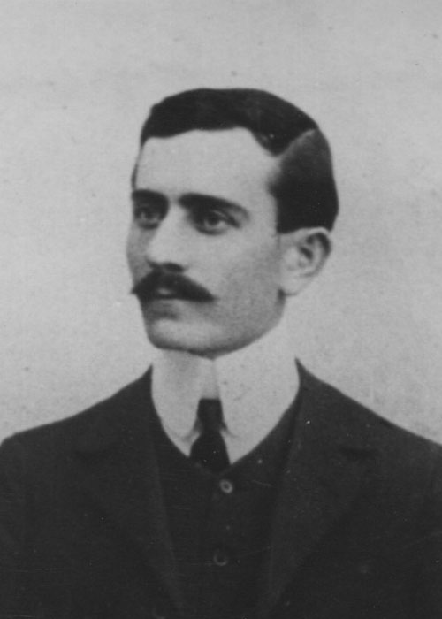

Slide 30
Фаника и Евгения Гоймерац - „които ме заразиха с музиката и любовта“, с „полонезите на Шопен“ и със „своите стихотворения и писма разпалва в мен свещения пламък на любовта (…) защото в началото беше любов“ (Киш ); Тези две дами принадлежат към вълнуващия загребски период от живота на писателя. Фаника е пианистка, Евгения – цигуларка. Младият Иво се влюбва в Евгения, а Фаника е негова доверена приятелка и изповедничка. Той редовно присъства на литературно-музикалните вечери в техния домашен салон на изкуствата в Загребския Горни Град, на улица „Юриевска“, №25.
Фаника и Евгенија Гојмерац - „које су ме заразиле музиком и љубављу“, „Шопеновим полонезама“ и „својим песмама и писмима распламсавају у мени свети пламен љубави (…) јер је у почетку била љубав“ (Киш ); Ове две даме припадају узбудљивом загребачком периоду књижевниковог живота. Фаника је пијанисткиња, Евгенија је виолинисткиња. Млади Иво се заљубљује у Евгенију, а Фаника му је поверљива пријатељица и исповедница. Редовно присуствује књижевним и музичким вечерима у њиховом матичном уметничком салону на загребачком Горњем граду, у Јуријевској улици 25.

Slide 31
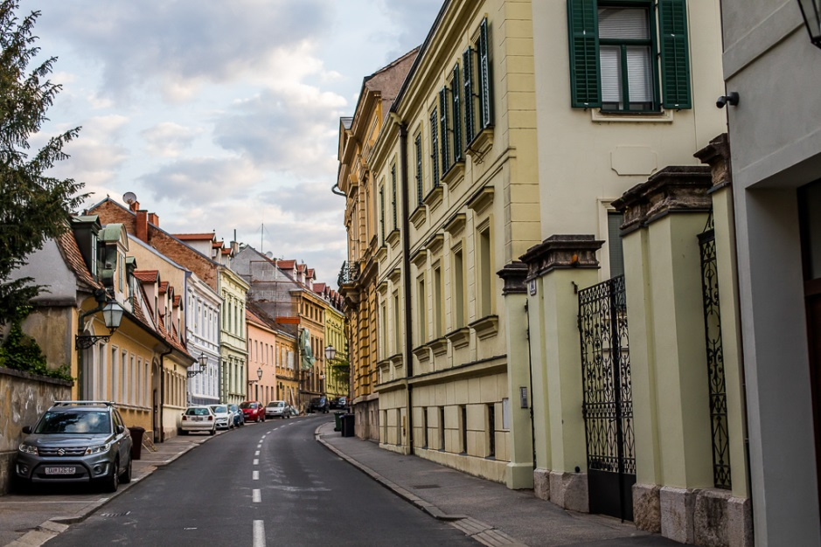

Slide 32
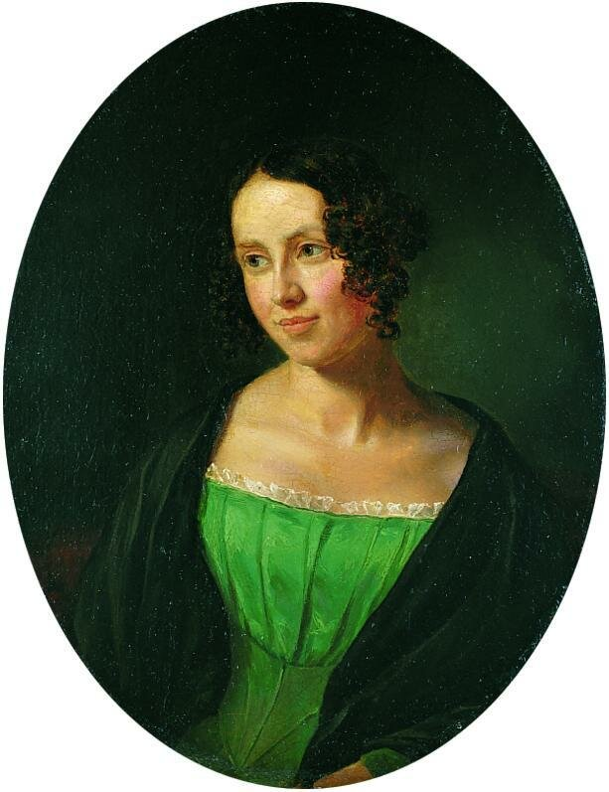
Eugenia Gojmerac - portret

Slide 33
Хелена Иржиковска - го учи на „божествените йероглифи на музикалните ноти“, „тази лирическа готика“ (Киш ); Това е прототипът на „Елена, жената, която я няма“, жената от сънищата е дъщерята на полските хазяи на младия Иво, студент от Ягелонския университет в Краков, отседнал на улица „Бонаровска“, №14.
Хелена Јиржиковска - учи га „божански хијероглифи музичких нота“, „ову лирску готику“ (Киш); Ово је прототип „Елене, жене које нема“, жена из снова је ћерка пољских газда младог Ива, студента Јагелонског универзитета у Кракову, који борави у улици Бонаровска 14.

Slide 34
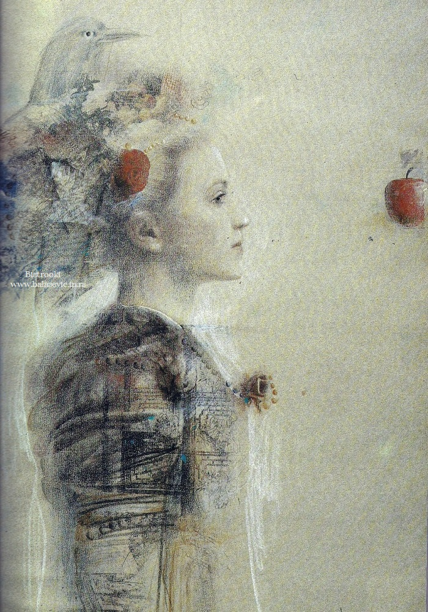

Slide 35
Ян Лоц Непомуцен – „който ми разкри (…) че в голямото дърво на езиците всяка птица пее по свой начин…“ (Киш), но винаги става дума за избора и любовта; Става дума за професор Ян Непомуцен Лош, ректор на Ягелонския университет, изключителен полски славист, езиковед, любим преподавател и ментор на Андрич, докато учи там.
Јан Лоц Непомуцен – „који ми је открио (...) да у великом дрвету језика свака птица пева на свој начин...“ (Киш), али увек се ради о избору и љубави; Ово је професор Јан Лоц Непомучен Лоц, ректор Јагелонског универзитета, изузетни пољски слависта, лингвиста, Андрићев омиљени учитељ и ментор док је тамо студирао.

Slide 36
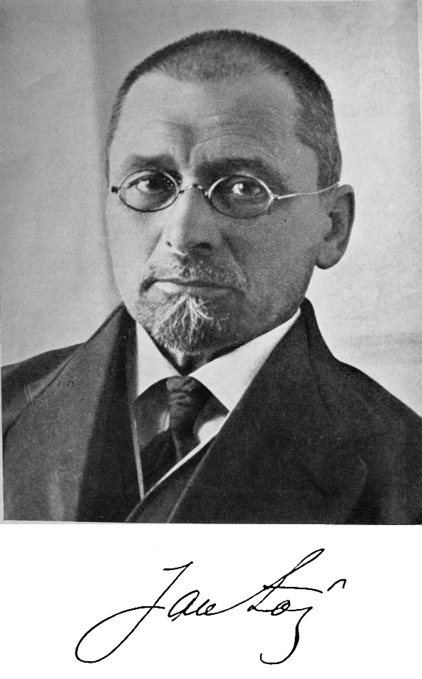

Slide 37
Мариян Здеховски – „който ми разкри дълбоките корени на славянското езиково дърво (…) езиците на Пушкин, Словацки,“ (Киш); Здеховски е професор, философ и славист, световен учен, едно от най-важните имена в Ягелонския университет в годините на следване на Андрич.
Маријан Здеховски – „који ми је открио дубоке корене словенског језичког стабла (...) језици Пушкина, Словачког, Мурија је мој „босански““ (Киш); Здеховски је професор, филозоф и слависта, светски научник, једно од најважнијих имена на Јагелонском универзитету током Андрићевог студирања.

Slide 38
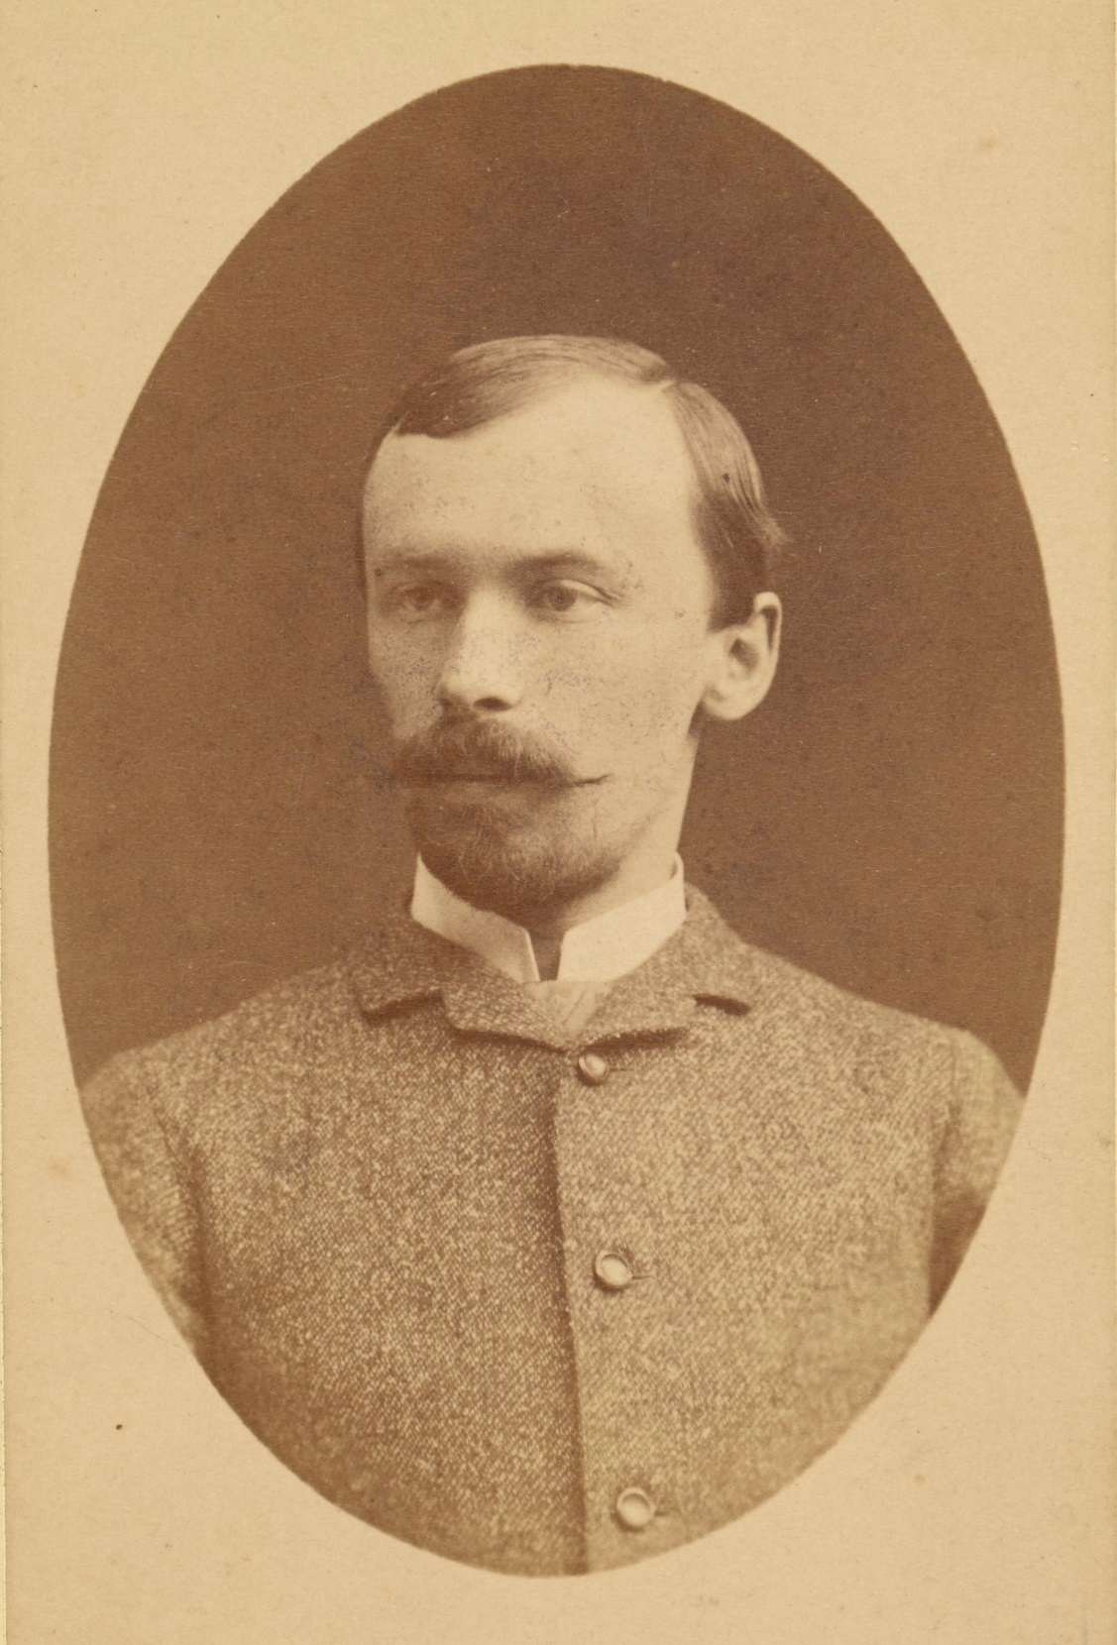

Slide 39
Мая Низетич и Ерка Чулич - „на които съм задължен заради подаръците, думите и добротата, докато бях в затвора“ (Киш); Действителни фигури, много важни жени в най-тежкия етап от живота на Андрич – тъмничния престой в Марибор. Двете са деятелки на революционната организация, видни обществени фигури, анархистки, революционерки и феминистки.
Маја Нижетић и Ерка Чулић - „којима дугујем дарове, речи и љубазност док сам бил у затвору“ (Киш); Праве личности, веома важне жене у најтежој фази Андрићевог живота - боравку у затвору у Марибору. Обе су активисткиње револуционарне организације, истакнуте јавне личности, анархисткиње, револуционарке и феминисткиње.

Slide 40
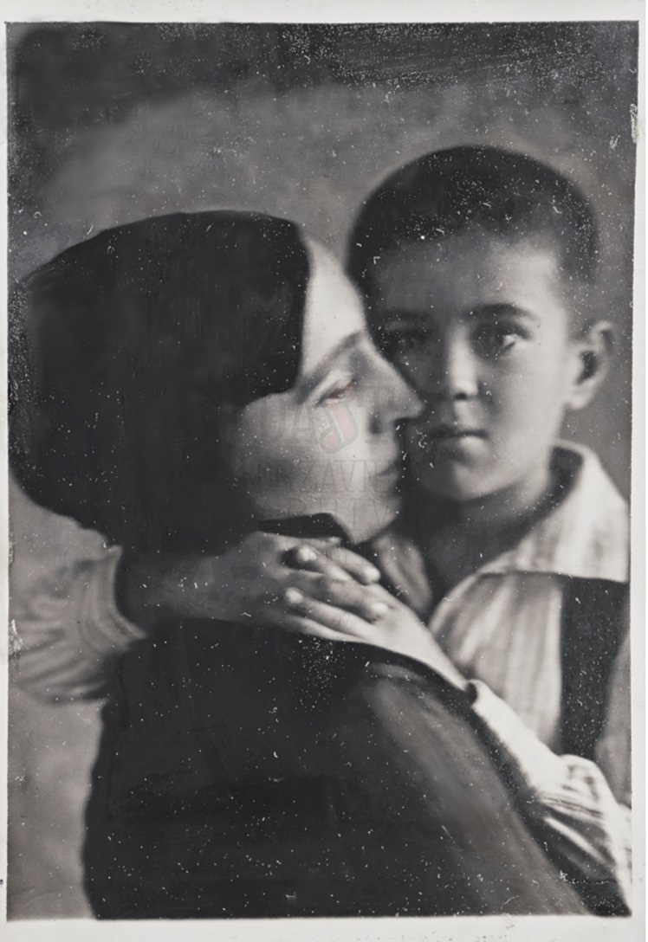
Мая Низетич - Чулич

Slide 41
Владимир Черина – „който ми даде хиляда динара, когато имах най-голяма нужда от тях (…), анонимно, да не се почувствам като просяк…“ (Киш); Освен виден революционер и бунтовник, Черина е едно от поетическите имена в антологията „Млада хърватска лирика“ (Загреб, 1914). В неговата къща в Сплит Андрич отсяда, пристигайки от Краков през август 1914, след Сараевския атентат. След това в Риека се разделят, Андрич е хвърлен в затвора, а Черина умира млад в психиатрична клиника от шизофрения.
Владимир Церина – „који ми је дао хиљаду динара када су ми били најпотребнији (...), анонимно, да се не бих осећао као просјак...“ (Киш 2012: 120); Поред тога што је био истакнути револуционар и бунтовник, Церина је једно од песничких имена у антологији „Млада хрватска поезија“ (Загреб, 1914). Андрић је боравио у својој кући у Сплиту, стигавши из Кракова у августу 1914, након Сарајевског атентата. Затим су се растали у Ријеци, Андрић је затворен, а Церина је млад умро у психијатријској клиници од шизофреније.

Slide 42
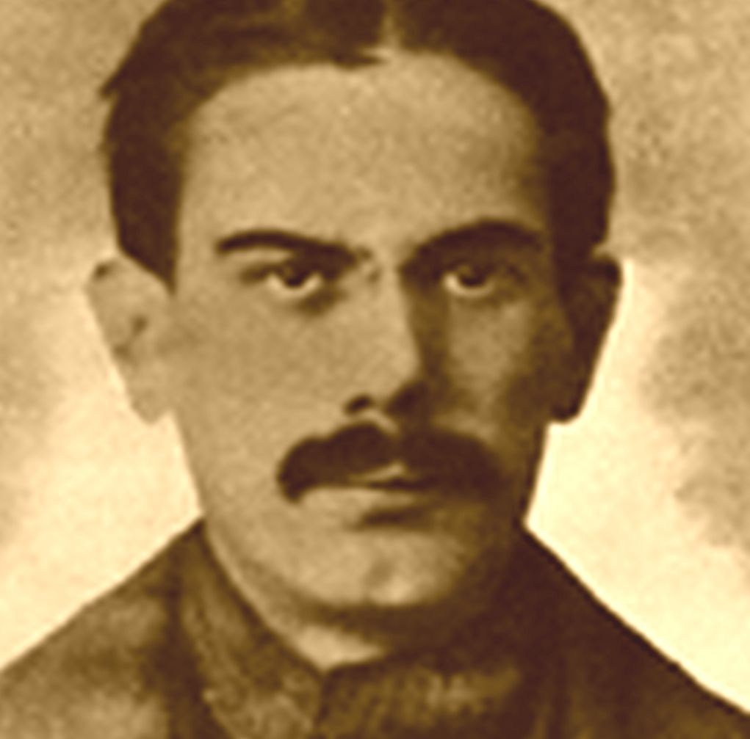

Slide 43
Фра Алойзие Перчинлич – „който ми разкри суровия бедняшки и изпълнен с труд живот на францисканците, ако не бях станал поет, щях да стана свещеник“ (Киш);Този монах го приютява след освобождаването му от затвора Марибор, Андрич заминава в село Овчарево заедно с майка си и се грижи за градината, ливадите и манастира; в писмо до Евгения Гоймерац пише: „Помагам на отчето да учи селските деца на четене и писане. Вчера чистихме ливадата и имам мазоли по дланите.“ (Skoko)
Стипица Лукич – „послушник във францисканския манастир, който ми носеше в затвора в Зеница хляб, надежда и вяра…“ (Киш); Фра Стипица Лукич е действителна личност, превръща се в символ на доброта, вяра и великодушие.
Благочестивите сестри Хермина и Епархия – са фикционални образи, въпреки, че наистина има монахини от Ордена на Светия Кръст, с които Андрич общува.
Зденка Маркович – е една от най-близките приятелки, интелектуални и довереници от младостта до зрелите години на Андрич, хърватска писателка и поетеса, с която писателят поддържа дългогодишна интелектуална и емоционална кореспонденция. Зденка принадлежи на Загребската довоенна бохема, с нея Андрич си кореспондира още в 20-те години, когато е на дипломатическа мисия в Рим. Странното е, че в разказа липсва история, свързана със Зденка, липсват и двете крони платен Андричев дълг.

Slide 44
Иво Войнович – „мой благодетел и меценат, открил в мен (…) дарбата, това дадено от Бога щастие и проклятие“ (Киш); Действително Войнович лежи в затвора Шибеник заедно с Андрич, той е един от най-великите модерни драматурзи и поети на Югославия, родом от Дубровник. Данило Киш го нарича „виконт“, заради аристократизма и ексцентричното му поведение. А и самият той има старо знатно дубровнишко потекло.
Иво Војновић – „мој добротвор и покровитељ, који је у мени открио (...) дар, ову Богом дану срећу и проклетство“ (Киш); Заиста, Војновић је у затвору у Шибенику заједно са Андрићем, он је један од највећих модерних драмских писаца и песника Југославије, пореклом из Дубровника. Данило Киш га назива „виконтом“ због његовог аристократског и ексцентричног понашања. А и сам има старо племићко дубровачко порекло.

Slide 45
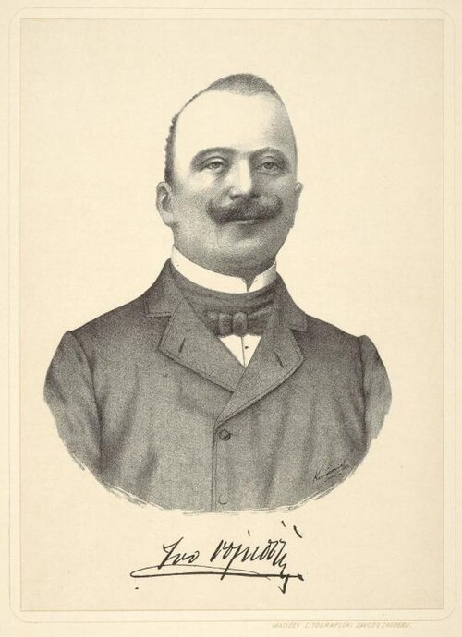
Иво Војновић

Slide 46
Накрая в списъка с благодетели попадат будители, книжовници, книжари, разказвачи на истории: Яромир Студнички, „сараевски книжар и книголюб“ (Киш), Госпава Дунджерович „която умееше да разказва истории от турско време, така, както някога…“(Киш), Т.нар. баба Дунджерович е възрастна дама от стара вишеградска фамилия, която притежавала феноменална памет и разказвала на младия Иво истории от турските времена;
Коначно, на списку добротвора налазе се препородитељи, књижевници, књижари, приповедачи: Јаромир Студнички, „сарајевски књижар и љубитељ књига“ (Киш), Госпава Дунђеровић „која је знала да прича приче из турског времена, баш као што су то некада радили...“ (Киш), такозвана бака Дунђеровић је старија госпођа из старе вишеградске породице која је имала феноменално памћење и младом Иву је причала приче из турског времена;

Slide 47
Луя Бакотич, „който ми помогна да не си пилея времето в Рим за канцеларска работа, облекчи службата ми, за да уча“ (Киш).Това е посланикът на Сърбия във Ватикана по същото време, когато Андрич е назначен за негов секретар там и по спомени, той компенсирал много от служебното време на Андрич, за да може писателят да твори, явно Луя е усетил, че има работа с голям литературен талант.
Луја Бакотић, „који ми је помогао да не губим време у Риму на чиновничке послове, олакшао ми службу да бих могао да учим“ (Киш). Ово је био српски амбасадор у Ватикану у исто време када је Андрић тамо постављен за његовог секретара и према сећањима, надокнађивао је доста Андрићевог слободног времена како би писац могао да ради. Изгледа да је Луја осећао да има посла са великим књижевним талентом.

Slide 48
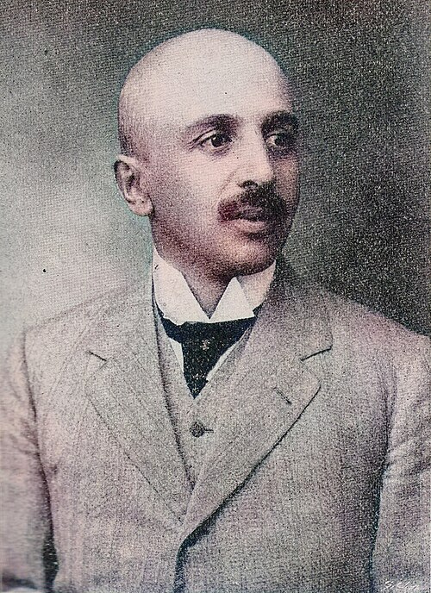
Др Лујо Бакотић

Slide 49
Владислав Будисавлевич, благодарение на който „се занимавам с писане и изучаване на историята“ … (Киш), Виден сръбски дипломат, работят с Андрич заедно в Грац, личност, в преки родствени връзки с Никола Тесла,
Митхад Шамич, „който изтълкува разкриването на моите източници като ерудиция, а не като творческо безсилие“ (Киш). Един от най-значимите критици и изследователи на Андрич. Още през 1962 г. Мидхат Шамич публикува своя епохален труд „Исторически извори на „Травнишка хроника“ на Иво Андрич и тяхната художествена транспозиция“ („Istorijski izvori Travničke hronike Ive Andrića i njihova umjetnička transpozicija“),

Slide 50
Владислав Будисављевић, захваљујући коме се „бавим писањем и проучавањем историје“... (Киш), истакнути српски дипломата, радио је заједно са Андрићем у Грацу, особа, у директним породичним везама са Николом Теслом,
Митхад Шамић, „који је откривање мојих извора протумачио као ерудицију, а не као стваралачку немоћ“ (Киш). Један од најзначајнијих критичара и истраживача Андрића. Већ 1962. године, Мидхат Шамић је објавио своје епохално дело „Историјски извори „Травничке хронике“ Иве Андрића и њихова уметничка транспозиција“,

Slide 51
Вера Стоич, „която се грижеше за моите ръкописи и кореспонденция“ … (Киш )Тя е текстописец и редактор до смъртта му,
Професорът и неговата книга с афоризми, „макар, че би могъл и той да ми плати, задето я прочетох“ (Киш) ;Загадъчният професор е Драган Йеремич, професор по естетика във философския факултет на Белградския университет, един от яростните хулители на Данило Киш.
И накрая се появява болногледачката Олга – хипотетичният свидетел от първо лице. Тя заплаща дълга към Харон лодкаря от отвъдното.

Slide 52
Вера Стојић, „која се бринула о мојим рукописима и преписци“... (Киш) Она је текстописац и уредник до његове смрти,
Професор и његова књига афоризама, „иако је могао да ми плати да је прочитам“ (Киш); Мистериозни професор је Драган Јеремић, професор естетике на Филозофском факултету Универзитета у Београду, један од најжешћих критичара Данила Кића.
И коначно, појављује се медицинска сестра Олга – хипотетички сведок у првом лицу. Она плаћа дуг Харону, чамџији из загробног живота.

Slide 53
Заключение
Закључак
Умирайки, Сократ ще промълви: „Критоне, дължим петел на Асклепий. Върнете му го и не забравяйте!“
Умирући, Сократ ће шапнути: „Критоне, дугујемо петла Асклепију. Врати му га и не заборави!“
„Животът ни връща само това, което даваме на другите.“ („Život nam vraća samo ono što mi drugima dajemo“) ,Андрич в „Ex ponto“ .

Slide 54
Киш говори в метафизичните пространства в своите книги на мъртвите. Преживява собствената си метаморфоза в тялото, миналото и биографията на своя учител.
Превежда завещанието на Андрич на езика на притчата, легендата и автофикцията.
Киш е разказвач на истории, който накрая винаги е длъжник на своите читатели.
Киш говори у метафизичким просторима својих књига мртвих.
Он доживљава сопствену метаморфозу у телу, прошлости и биографији свог учитеља.
Он преводи Андрићев тестамент на језик параболе, легенде и аутофикције.
Киш је приповедач који је на крају увек дужан својим читаоцима.

Slide 55
Предмети и субјекти су сенке идеја (Платон), у њима је сећање на наш сопствени живот. Енциклопедије, спискови, свет предмета – такво модерно заплетирање постаје постмодерна доминанта у европском књижевном пројекту: Жоржа Переца, Јосифа Бродског, Ива Андрића, Данила Киша, Орхана Памука, Олге Токарчук, Георгија Господинова итд. Предмети и наизглед маргинална лица, физиономије, инциденти и приче из детињства и прошлости, склапају се и звуче као фундаментални пројекат постојања, дајући смисао судбини модерног и постмодерног човека.
Предметите и обектите са сенки на идеите (Платон), в тях е паметта на собствения ни живот. Енциклопедии, списъци, предметен свят – подобно модерно сюжетиране е характерно за европейския литературен проект на Жорж Перек, Йосиф Бродски, Иво Андрич, Данило Киш, Орхан Памук, Олга Токарчук, Георги Господинов и др. Вещи и наглед маргинални лица, физиономии, случки и истории от детството и миналото, се сглобяват и зазвучават като фундаментален проект на битието, осмислящ съдбата на модерния и постмодерния човек.

Slide 56
На крају, отворићемо заграду за небугарског читаоца овог чланка, како бисмо изразили наше категорично запажање, које нема аксиолошке претензије, о томе колико су снажно Данило Киш и његова „Енциклопедија мртвих“ (1983) утицали на физиогномска дела бугарског постмодернизма, наиме: „Џепна енциклопедија мистерија“ (2004, Plovdiv: Janet 45) и „Бачен у природу“ (2008, Plovdiv: Janet 45) од Милена Рускова; као и „Природни роман“ (1999, Plovdiv: Janet 45), „Инвентар социјализма“ (у коауторству са Јаном Геновом, 2006, Sofia: Prozoret) и „Временско уточиште“ (2025, Plovdiv: Janet 45) од добитника Букерове светске књижевне награде (2025) и „Жан Моне“ (2026) Георгија Господинова. Али то је тема за другу студију.
Накрая ще отворим една скоба за небългарския читател, за да изкажем свое категорично наблюдение, което няма аксеологически претенции, относно това колко силно са повлияни от Данило Киш и неговата „Енциклопедия на мъртвите“ (1983) физиономични творби от български постмодернизъм, а именно: „Джобна енциклопедия на мистериите“ (2004, Пловдив: Жанет 45) и „Захвърлен в природата“ (2008, Пловдив: Жанет 45) на Милен Русков; както и „Естествен роман“ (1999, Пловдив: Жанет 45), „Инвентарна книга на социализма“ (в съавт. с Яна Генова, 2006, София: Прозорец) и „Времеубежище“ (2025, Пловдив: Жанет 45) на носителя на световната литературна награда Букър (2025 г.) и «Жан Моне» (2026 г.) Георги Господинов. Но това е тема за друго изследване.

